Slide 1
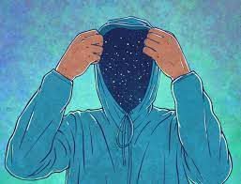
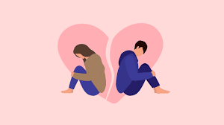
Cómo evitar la Depresión
Causas y consecuencias de la depresión.
Algunas causas son eventos estresantes, antecedents familiars, dar a luz, soledad, alcohol y Drogas. Algunas consecuencias son problemas de salud graves, problemas de relación, falta de productividad, alcoholismo
o dependencia de Drogas, o suicidio, todos causados por la depresión no tratada.
Consecuencias de la depression en las relaciones!
La depression puede poner una gran tension en las relaciones que conducen a la pérdida de amistades, conexiones cortadas, y rupturas o divorcios.

Slide 2
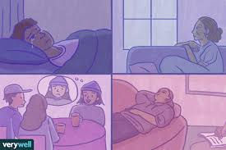
Hecho interesante
La depresión es una enfermedad mental.
La depresión es un trastorno mental común. A nivel mundial, se estima que el 5% de los adultos sufren de depresión.
Casi el 50% de las personas diagnosticadas con depresión también son diagnosticadas con un trastorno de ansiedad.
Las mujeres tienen el doble de probabilidades que los hombres de ser diagnosticadas con depresión.

Slide 3
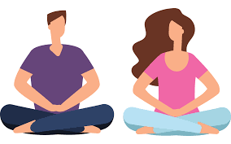
La recomendación
Cuida tu salud mental!!
Controle la depresión con actividades como medicamentos, comer sano, hacer ejercicio y dormir lo suficiente. Evite mucho alcohol. Tome medicamentos.
Hable con un terapeuta
Conectarse con amigos y familiares.
Manténgase alejado de las redes sociales.

Slide 4
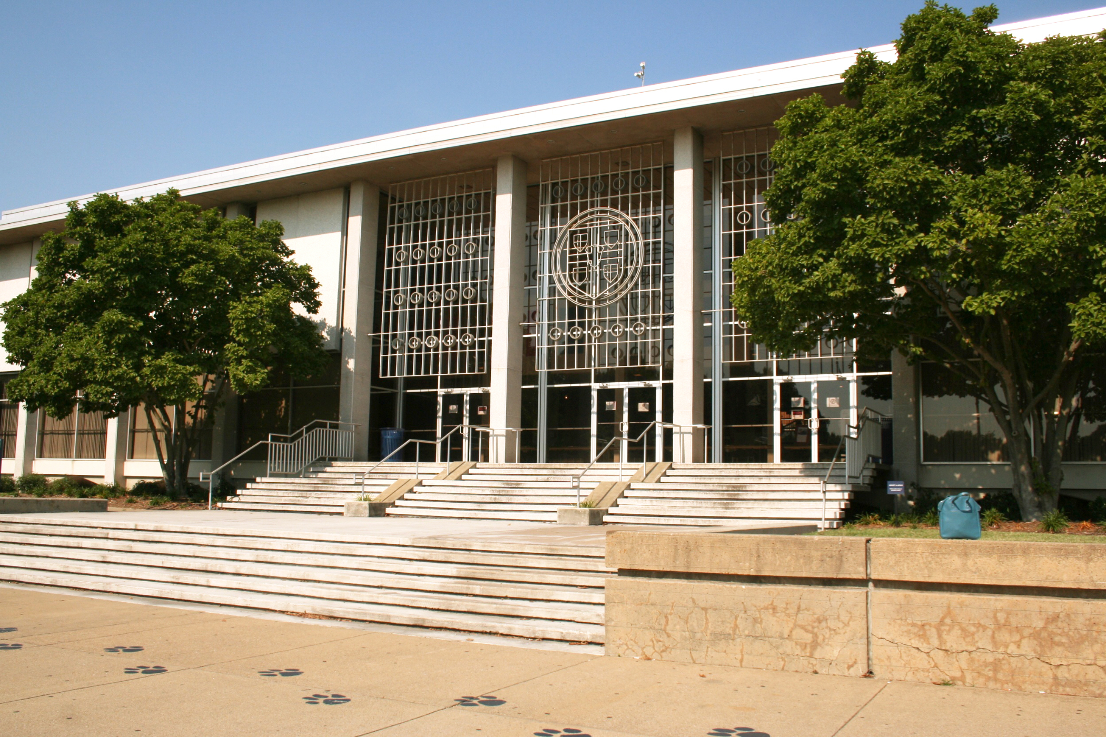
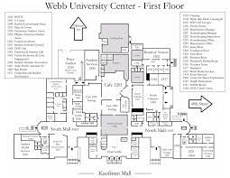
Ayudar disponible para los estudiantes en la Universidad!
Servicios de consejería 1526 Webb university center (la oficina) 757-683-4401

